Slide 2
Partie 2
L’offre et la demande : le fonctionnement des marchés
5
L’élasticité et ses applications

Slide 3
Introduction
5
  Supposons qu’un événement quelconque fasse bondir le prix de l’essence au Canada.
    Comment les consommateurs canadiens réagiraient-ils à la hausse du prix de l’essence ?
    Quelle serait l’ampleur de la diminution de la consommation d’essence ?
  Le concept d’élasticité, expliqué dans le présent chapitre, permet de répondre à ces questions.

Slide 4
L’élasticité de la demande
L’élasticité-prix de la demande et ses déterminants
  Élasticité-prix de la demande : Mesure de la sensibilité de la quantité demandée d’un bien aux variations du prix de ce bien.
  C’est le pourcentage de variation de la quantité demandée divisé par le pourcentage de variation du prix.

Slide 5
L’élasticité de la demande (suite)
L’élasticité-prix de la demande et ses déterminants (suite)
  L’expérience montre que les déterminants sont les suivants :
    L’existence de biens substituts.
    Les biens essentiels, par opposition aux articles de luxe.
    Les contours du marché.
    L’horizon temporel.

Slide 6
L’élasticité de la demande (suite)
Le calcul de l’élasticité-prix de la demande
  L’élasticité-prix de la demande se calcule à l’aide de la formule suivante :

Slide 7
L’élasticité de la demande (suite)
Le calcul de l’élasticité-prix de la demande (suite)
  Exemple :
    Une augmentation de 10 % du prix de la crème glacée provoque une diminution de 20 % de la quantité demandée.
    Pour calculer l’élasticité-prix de la demande :

Slide 8
L’élasticité de la demande (suite)
La méthode du point milieu : une meilleure façon de calculer l’élasticité
  Point A : Prix = 4 $ Quantité = 120
  Point B : Prix = 6 $ Quantité = 80
    Du point A au point B :
    Hausse de prix = 50 % et baisse de quantité = 33 %.
    Du point B au point A :
    Baisse de prix = 33 % et hausse de quantité = 50 %.

Slide 9
L’élasticité de la demande (suite)
La méthode du point milieu : une meilleure façon de calculer l’élasticité (suite)
  La méthode du point milieu peut se formuler ainsi :
  Exemple :

Slide 10
L’élasticité de la demande (suite)
La diversité des courbes de demande
  Les économistes classent les courbes de demande en fonction de leur élasticité.
    La demande est « élastique » lorsque l’élasticité est supérieure à 1.
    La demande est « inélastique » lorsque l’élasticité est inférieure à 1.
    La demande est dite « à élasticité unitaire » lorsque l’élasticité est de 1.

Slide 11
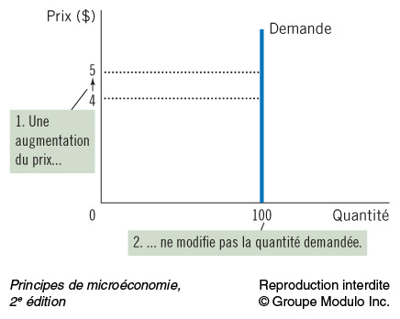
Figure 5.1 :
L’élasticité-prix de la demande
a) Demande parfaitement inélastique : l’élasticité est égale à 0

Slide 12
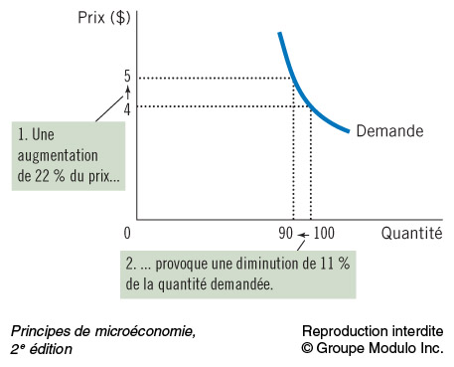
Figure 5.1 :
L’élasticité-prix de la demande (suite)
b) Demande inélastique : l’élasticité est inférieure à 1

Slide 13
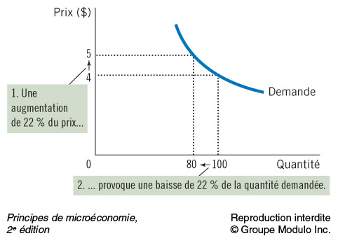
Figure 5.1 :
L’élasticité-prix de la demande (suite)
c) Élasticité unitaire : l’élasticité est égale à 1

Slide 14
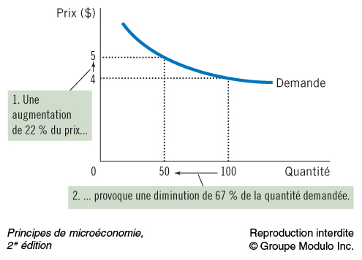
Figure 5.1 :
L’élasticité-prix de la demande (suite)
d) Demande élastique : l’élasticité est supérieure à 1

Slide 15
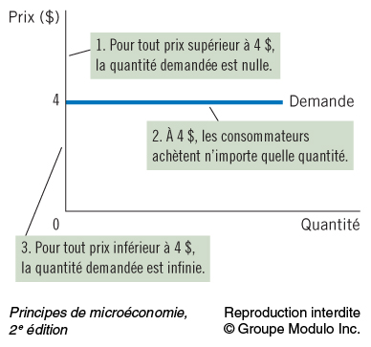
Figure 5.1 :
L’élasticité-prix de la demande (suite)
e) Demande parfaitement élastique : l’élasticité est infinie

Slide 16
L’élasticité de la demande (suite)
La recette totale et l’élasticité-prix de la demande
  Recette totale : Somme déboursée par les acheteurs et reçue par les vendeurs d’un bien, qui est égale au prix multiplié par la quantité vendue.

Slide 17
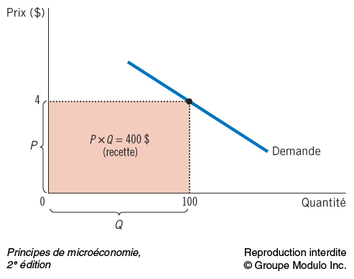
Figure 5.2 : La recette totale

Slide 18
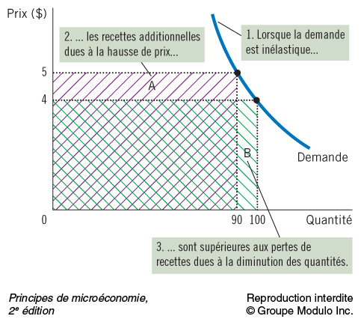
Figure 5.3 : Les effets d’une variation de prix sur la recette totale
a) Demande inélastique

Slide 19
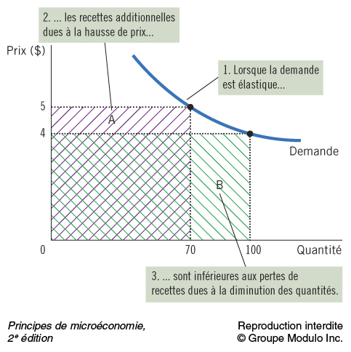
Figure 5.3 : Les effets d’une variation de prix sur la recette totale (suite)
b) Demande élastique

Slide 20
L’élasticité de la demande (suite)
L’élasticité et la recette totale le long d’une courbe de demande linéaire
  Certaines courbes de demande présentent la même élasticité sur toute la longueur, mais il n’en est pas toujours ainsi.
  Une droite constitue un bon exemple de courbe de demande où l’élasticité n’est pas la même en tout point.

Slide 21
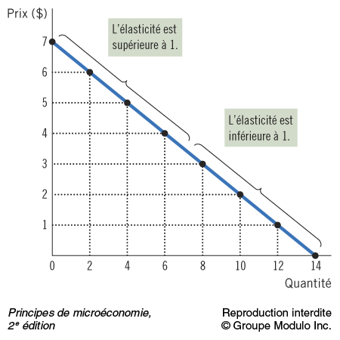
Figure 5.4 : L’élasticité le long d’une courbe de demande linéaire

Slide 22
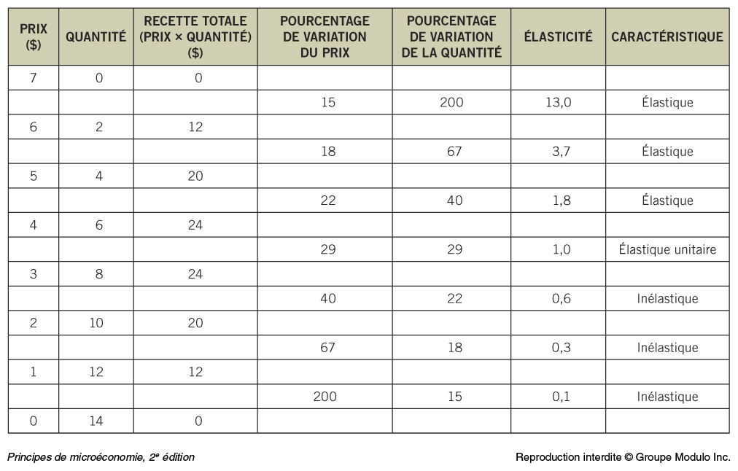
Figure 5.4 : L’élasticité le long d’une courbe de demande linéaire (suite)

Slide 23
L’élasticité de la demande (suite)
D’autres élasticités de la demande
  L’élasticité-revenu de la demande :
  L’élasticité croisée de la demande :

Slide 24
L’élasticité de l’offre
L’élasticité-prix de l’offre et ses déterminants
  Élasticité-prix de l’offre : Mesure de la sensibilité
  de la quantité offerte d’un bien aux variations du prix de ce bien.
  C’est le pourcentage de variation de la quantité offerte divisé par le pourcentage de variation du prix.

Slide 25
L’élasticité de l’offre (suite)
L’élasticité-prix de l’offre et ses déterminants (suite)
  L’expérience montre que les déterminants sont les suivants :
    La flexibilité de l’offre.
    L’horizon temporel.

Slide 26
L’élasticité de l’offre (suite)
Le calcul de l’élasticité-prix de l’offre
  L’élasticité-prix de l’offre se calcule à l’aide de la formule suivante :

Slide 27
L’élasticité de l’offre (suite)
Le calcul de l’élasticité-prix de l’offre (suite)
La méthode du point milieu
  Point A : Prix = 1,90 $ Quantité = 9 000
  Point B : Prix = 2,10 $ Quantité = 11 000

Slide 28
L’élasticité de l’offre (suite)
La diversité des courbes d’offre
  Puisque l’élasticité-prix de l’offre mesure la sensibilité de la quantité offerte aux variations du prix, elle se reflète dans l’allure de la courbe d’offre.

Slide 29
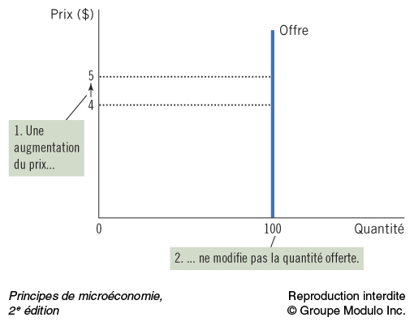
Figure 5.5 :
L’élasticité-prix de l’offre
a) Offre parfaitement inélastique : l’élasticité est égale à 0

Slide 30
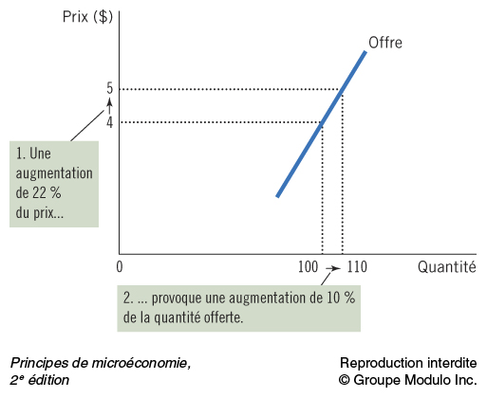
Figure 5.5 :
L’élasticité-prix de l’offre (suite)
b) Offre inélastique : l’élasticité est inférieure à 1

Slide 31
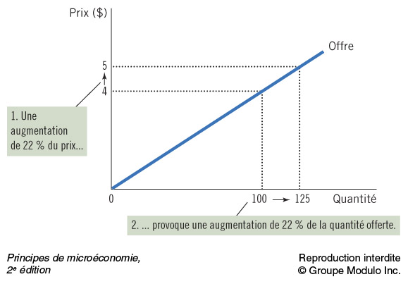
Figure 5.5 :
L’élasticité-prix de l’offre (suite)
c) Élasticité unitaire : l’élasticité est égale à 1

Slide 32
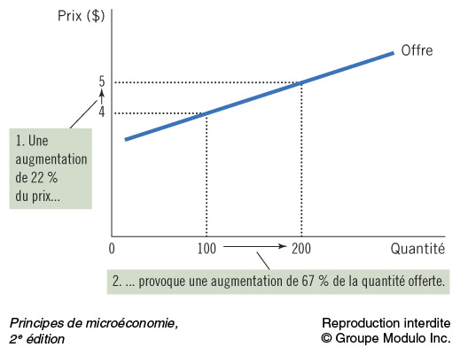
Figure 5.5 :
L’élasticité-prix de l’offre (suite)
d) Offre élastique : l’élasticité est supérieure à 1

Slide 33
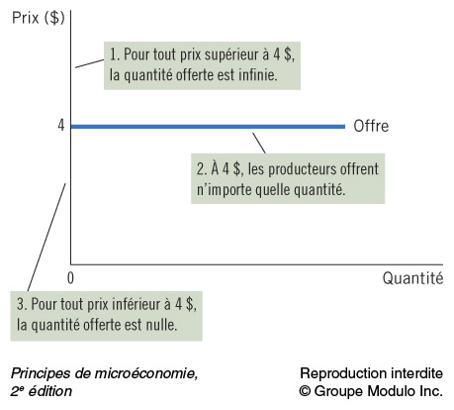
Figure 5.5 :
L’élasticité-prix de l’offre (suite)
e) Offre parfaitement élastique : l’élasticité est infinie

Slide 34
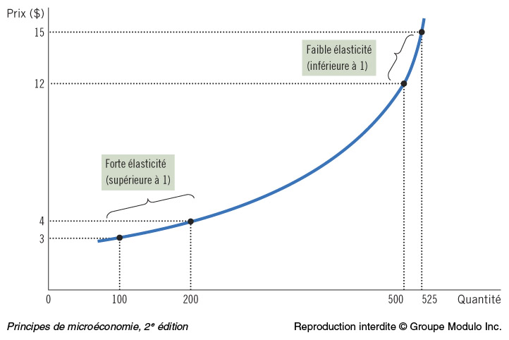
Figure 5.6 : Les variations de l’élasticité-prix de l’offre

Slide 35
Trois illustrations de l’offre, de la demande et de l’élasticité
  Question 1 : Une bonne nouvelle pour l’agriculture peut-elle s’avérer mauvaise pour les agriculteurs ?
  Question 2 : Pourquoi l’Organisation des pays exportateurs de pétrole (OPEP) ne réussit-elle pas toujours à maintenir élevé le prix du brut ?
  Question 3 : L’interdiction des drogues favorise-t-elle ou limite-t-elle la criminalité liée à la consommation de drogues ?

Slide 36
Trois illustrations de l’offre, de la demande et de l’élasticité (suite)
  À première vue, ces trois questions n’ont rien à voir l’une avec l’autre.
  En fait, elles relèvent toutes trois des mécanismes de marché, lesquels sont soumis au jeu de l’offre et de la demande.
  À l’aide des concepts d’offre, de demande et d’élasticité, nous pouvons répondre à ces questions apparemment complexes.

Slide 37
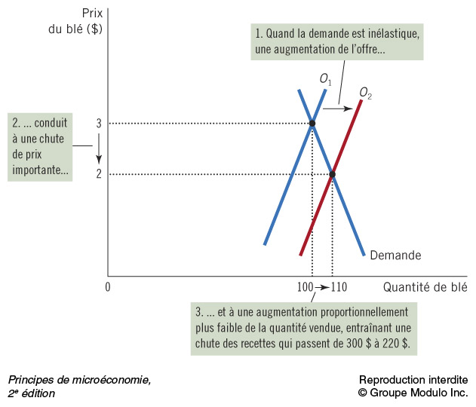
Figure 5.7 : L’augmentation de l’offre sur le marché du blé

Slide 38
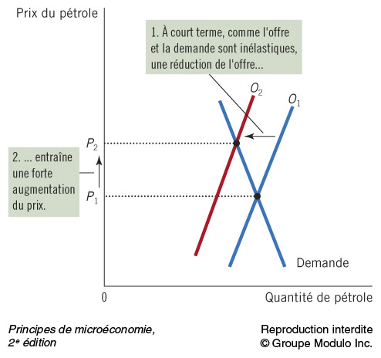
Figure 5.8 : Les réductions de l’offre sur le marché mondial du pétrole
Marché du pétrole à court terme

Slide 39
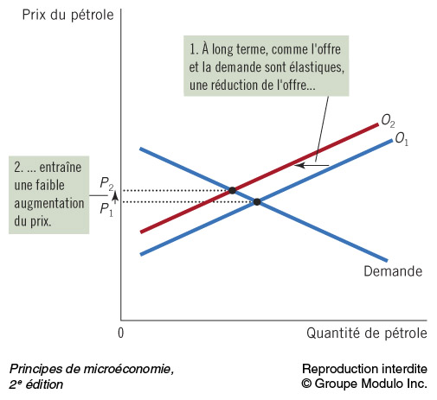
Figure 5.8 : Les réductions de l’offre sur le marché mondial du pétrole (suite)
b) Marché du pétrole à long terme

Slide 40
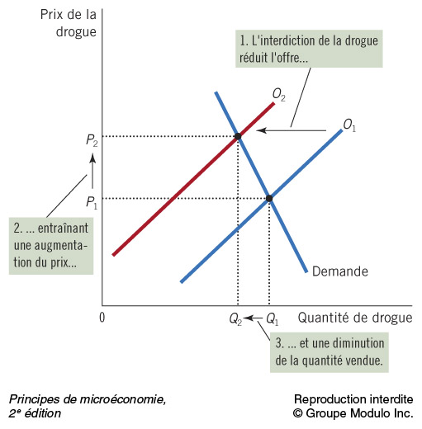
Figure 5.9 : La politique de lutte contre les drogues
a) Interdiction des drogues

Slide 41
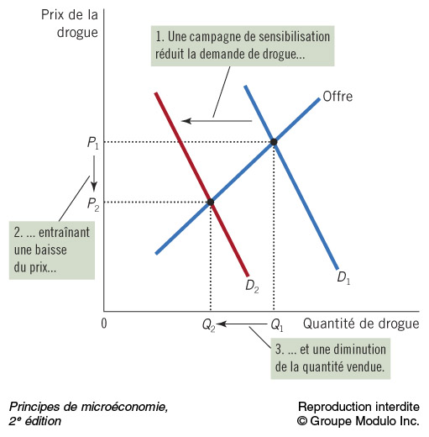
Figure 5.9 : La politique de lutte contre les drogues (suite)
b) Prévention contre les drogues

